Slide 1
Francouzská experimentální próza

Slide 2


NÁZEV ŠKOLY: Gymnázium Lovosice, Sady pionýrů 600/6
ČÍSLO PROJEKTU: CZ.1.07/1.5.00/34.1073
NÁZEV MATERIÁLU: VY_32_INOVACE_2B_12_Francouzská experimentální próza
TÉMA SADY: Literatura 19. a 20. století
ROČNÍK: septima
DATUM VZNIKU: únor 2014
AUTOR: Mgr. Kateřina Benešová

Slide 3
Anotace
Materiál je určen k výuce o francouzské experimentální próze zastoupené Marcelem Proustem a André Gidem.
Se studenty se zaměřujeme obzvláště na pochopení charakteristik experimentální tvorby, za tímto účelem pracujeme s textem (pro odkrytí řešení jsou použity animace) a sledujeme dokumentární pořad (hypertextový odkaz).

Slide 4
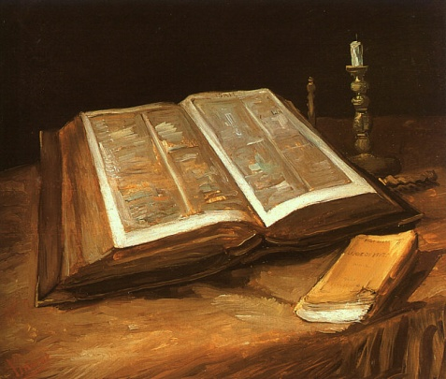
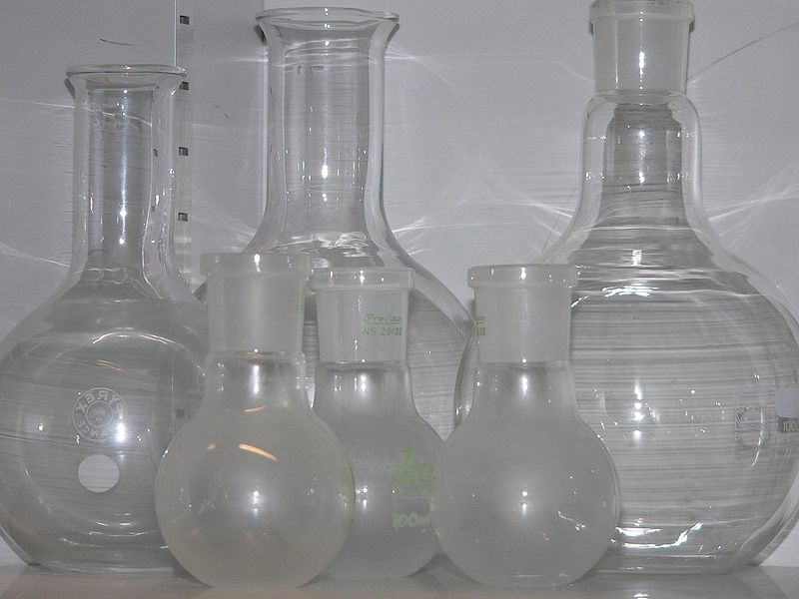
Experimentální próza
Nové století → nová doba, mění se životní tempo, zkracují se vzdálenosti, probíhají války
Snaha o nový román
Experimenty s formou:
  Proud vědomí
  Subjektivita
  Psychologie postav
  Různé úhly pohledu
Obr. 1
Obr. 2

Slide 5
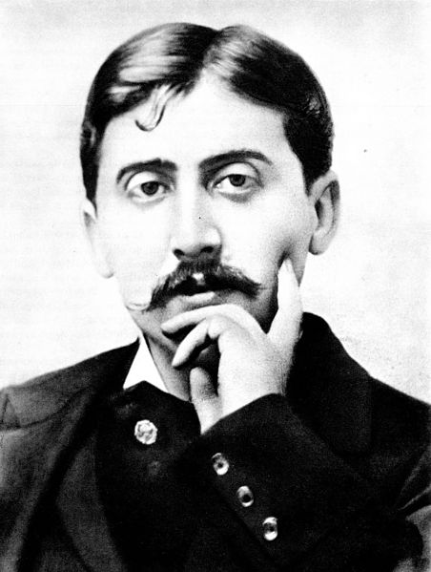
Marcel Proust
1871 – 1922
Francouzský romanopisec, kritik, esejista
Vyrůstal během bouřlivých společenských změn ve F. (Pařížská komuna, Třetí republika) → objevuje se v jeho díle – např. úpadek aristokracie
Astmatik – věčně nemocný
Vystudoval Lyceum, 1. literární úspěchy
Služba v armádě
Práce v knihovně (většinu ale promarodil)
Ke konci života se jeho zdravotní stav hodně horšil a nakonec zemřel na zápal plic
Obr. 3
Dílo:
- Hledání ztraceného času
Zajímavosti:
Tajil svou homosexualitu
jeho knihy jsou inspirovány jeho životem

Slide 6
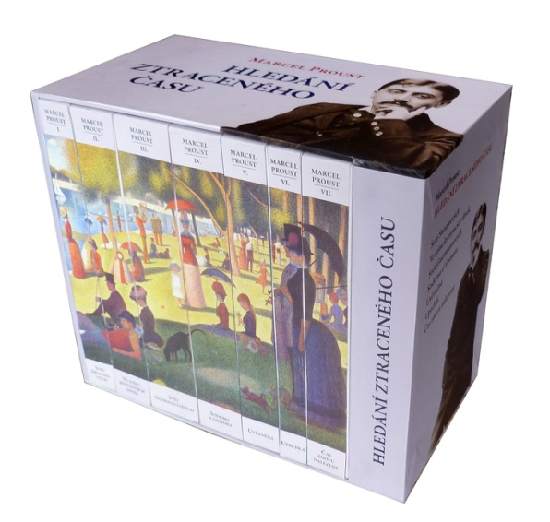
Hledání ztraceného času
7dílný román (asi 3200 stran)
Psal jej od r. 1908 až do smrti
Téma: rekonstrukce vzpomínek = ztraceného času prostřednictvím vybavování si zážitků ať už svých nebo jiných postav – zachycení v uměleckém díle (zvěčnění)
Hl. postava: Marcel
Námět: francouzská společnost přelomu století
Dokument
Obr. 4

Slide 7

Ukázka
I když nemohl vědět, kam šla, bylo by mu stačilo k utišení úzkosti, kterou v takových chvílích cítil - jediným, specifickým lékem proti ní byla Odettina přítomnost, sladkost být u ní (časem ten lék nemoc zhoršoval, ale utišoval aspoň na chvíli utrpení) - bylo by mu stačilo, kdyby mu Odette aspoň dovolila, aby u ní zůstal, dokud bude pryč, aby na ni čekal až do oné hodiny návratu, do jejíhož uklidnění by se mísily chvíle, které se mu pro své kouzlo a uhrančivou moc zdály jiné než ostatní. Ale ona nechtěla; vracel se domů; snažil se cestou dělat plány, přestával myslit na Odette; stávalo se dokonce, že když se svlékal, probíhaly mu hlavou dosti veselé myšlenky; uléhal se srdcem plným naděje, že se půjde druhého dne podívat na určité umělecké dílo, a zhášel světlo; jakmile se však chystal usnout a přestal se přemáhat, což si již v bdělém stavu ani neuvědomoval, tak si na to už zvykl, začal se zimomřivě chvět, začínal vzlykat. Nechtěl ani vědět proč, otíral si oči, říkal si se smíchem: „To je rozkošné, stává se ze mne neuropat.“
Obr. 5

Slide 8

Otázky k textu:
Co je obsahem textu?
  Pocity hl. hrdiny
Jaký dopad má Swannova láska na jeho psychiku?
  Rozkladný – když není s Odettou, trápí se myšlenkami na ni, je žárlivý
Jazykový rozbor textu:
  Spisovný až knižní (myslit) jazyk
  Dlouhá a složitá souvětí (dojem proudu vědomí, úvah či mluvené řeči)

Slide 9
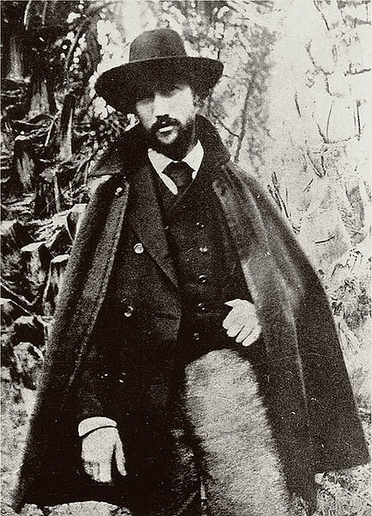
André Gide
1869 – 1951
Francouzský prozaik a dramatik
Silně náboženské prostředí (po otcově smrti ovládla rodinu matka s přísnou puritánskou výchovou)
Cestování a setkání s jinými spisovateli – např. Oscarem Wildem → odklon od výchovy k individualismu a relativismu
Nejpopulárnější po 1. sv. válce
30. léta – příklon k sociálním teoriím, obdiv ke komunismu – návštěva SSSR ho připravila o iluze
1947 – Nobelova cena za literaturu
Obr. 7
Dílo:
Penězokazi
Zemři a živ budeš
Zajímavosti:
Ženatý se svou sestřenicí
homosexuál

Slide 10

Penězokazi
V tomto díle předznamenává „nový román“
Prostředí: Paříž před 1. sv. v., měšťanské vrstvy
Děj: příběh spisovatele Eduarda, který chce napsat román Penězokazi, ale neví, o čem bude. Zároveň udržuje homosexuální vztah a řeší s tím spojené společenské i osobní problémy
Obr. 8
Nový román =
antiromán, opak klasického románu
Odmítají děj, chronologii a logiku

Slide 11
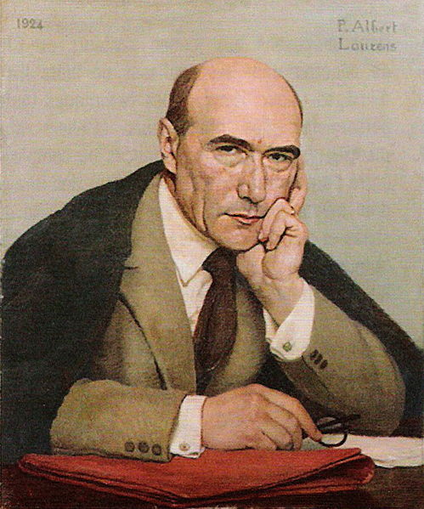
Penězokazi
Tematika:
  Střet generací
  Hledání autenticity (něčeho opravdového)
Kompozice:
  román v románu
  deníkové záznamy
  realita zkreslená subjektivními pohledy
  Chybí popisy a charakteristiky postav → prostor pro čtenářovu představivost a postupné představení se postav
Obr. 9
Odůvodnění Švédské akademie, která udělila A. Gidovi Nobelovu cenu:
za jeho obsáhlé a umělecky významné literární dílo, v němž lidské problémy a životní podmínky vystihl s neochvějnou láskou k pravdě a psychologickou bystrozrakostí

Slide 12
Citace
Obr. 1: VAN GOGH, Vincent. wikimedia.org [online]. [cit. 9.2.2014]. Dostupný na WWW: http://commons.wikimedia.org/wiki/File:Still_life_with_Bible.jpg
Obr. 2: RAMA. wikimedia.org [online]. [cit. 9.2.2014]. Dostupný na WWW: http://commons.wikimedia.org/wiki/File:Verrerie-p1030897.jpg
Obr. 3: NEZNÁMÝ AUTOR. wikimedia.org [online]. [cit. 9.2.2014]. Dostupný na WWW: http://commons.wikimedia.org/wiki/File:Marcel_Proust_1900.jpg
Obr. 4: NEZNÁMÝ AUTOR. rybkapub.cz [online]. [cit. 9.2.2014]. Dostupný na WWW: http://www.rybkapub.cz/rybka/eshop/11-1-Novinky/0/5/139-Marcel-Proust-Hledani-ztraceneho-casu-kompletni-vydani-v-krabici
PROUST, Marcel. Swanova láska [online]. [cit. 9.2.2014]. Dostupný na WWW: http://www.cesky-jazyk.cz/citanka/marcel-proust/hledani-ztraceneho-casu.html#ixzz2sq3aggGn
Obr. 5: NEZNÁMÝ AUTOR. rybkapub.cz [online]. [cit. 9.2.2014]. Dostupný na WWW: http://www.rybkapub.cz/rybka/eshop/11-1-Novinky/0/5/139-Marcel-Proust-Hledani-ztraceneho-casu-kompletni-vydani-v-krabici
Obr. 6: NEZNÁMÝ AUTOR. wikimedia.org [online]. [cit. 9.2.2014]. Dostupný na WWW: http://commons.wikimedia.org/wiki/File:Question_mark.svg

Slide 13
Citace
Obr. 7: NEZNÁMÝ AUTOR. wikimedia.org [online]. [cit. 9.2.2014]. Dostupný na WWW: http://commons.wikimedia.org/wiki/File:Gide_1893.jpg
Obr. 8: NEZNÁMÝ AUTOR. databazeknih.cz [online]. [cit. 9.2.2014]. Dostupný na WWW: http://www.databazeknih.cz/knihy/penezokazi-23067
Obr. 9: LAURENC, Paul Albert. wikimedia.org [online]. [cit. 9.2.2014]. Dostupný na WWW: http://commons.wikimedia.org/wiki/File:Gide_by_Laurens.jpg
NEZNÁMÝ AUTOR. André Gide [online]. [cit. 9.2.2014]. Dostupný na WWW: http://cs.wikipedia.org/wiki/Gide

